Slide 1
Peníze, stát a vnější rovnováha
Vladan Hodulák
Tato prezentace je určena výhradně pro studenty kurzu Mezinárodní finanční instituce HMV 425 na FSS MU v akademickém roce 2018/2019. Jakékoliv nakládání s prezentací pro jiné než studijní účely v tomto kurzu je zakázáno.

Slide 2
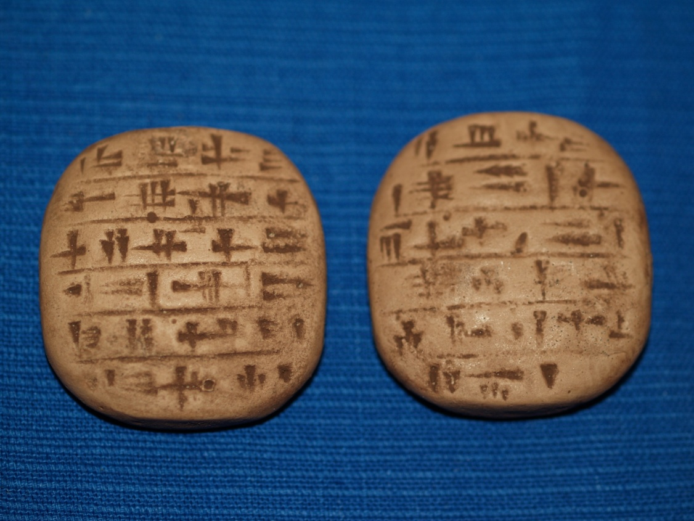

Slide 3
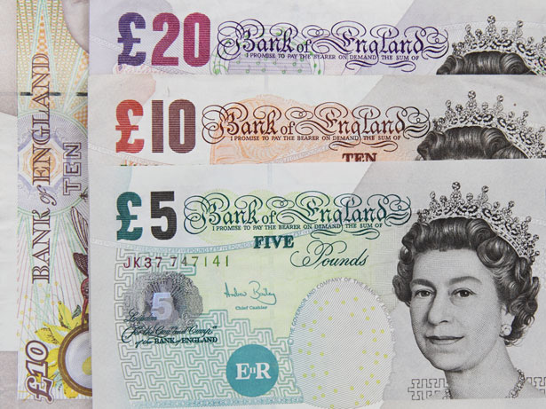
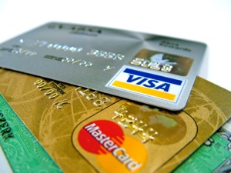

Slide 4
Peníze v ekonomii hlavního proudu
Vymezení peněz na základě funkcí, které plní
Zúčtovací jednotka (měřítko hodnoty)
Uchovatel hodnoty
Prostředek směny (dnes v ekonomii nejdůležitější)
Teorie vzniku a vývoje peněz
A. Smith, C, Menger
Peníze se vznikly, protože pomohly vyřešit problém s dvojitou shodou potřeb -> peníze jsou první řadě prostředek směny
Hlavním tématem vývoje peněz je snižování transakčních nákladů
Vztah mezi penězi a bohatstvím
Kvantitativní teorie peněz: M × V = P × Q

Slide 5
Otazníky ohledně standardního výkladu
Velmi omezený vliv na reálné ekonomické veličiny
Otázka role státu
Teoretické problémy
Rozpor mezi penězi jako uchovatelem hodnoty a jako prostředkem směny
Nepřiznané předpoklady (směna, vlastnická práva)
Empirické problémy – antropologické studie jej zásadně zpochybňují

Slide 6
Státní a kreditní teorie peněz
Peníze jsou především měřítko hodnoty a vznikly za účelem hospodářské koordinace ve veřejném zájmu
Vyvinuly se z předpeněžních společenských závazků
Peníze jako instituce
Vyjádření pravidla, když osoba X předá věc reprezentující peníze osobě Y, udělá tato nějaký úkon anebo předá osobě X určitou věc
Je potřeba oddělit peníze jako měřítko, jako instituci a věc, která ji představuje
Kdokoli může peníze (závazky) vydávat a téměř cokoli může tento závazek (peníze) reprezentovat (dobytek, dřevěná hůlka, drahý kov, papír)
Problém je, jak přimět lidi k přijímání takovýchto závazků a jak generalizovat závazek (takovýto obecný závazek může následně působit jako prostředek směny)
Vztah mezi daněmi a penězi

Slide 7
Vymezení peněz
Peníze jsou nástroj, který slouží ke koordinaci lidí při produkci a rozdělování
Peníze jsou v první řadě měřítko hodnoty, další funkce závisí na podobě hospodářského systému
Nejčastěji měří hodnotu institucionalizovaných sociálních závazků – dnes jsou to peněžní dluhy
Prostředkem směny se stávají až s přechodem na tržní vztahy
Nástin vzniku a vývoje peněz
Měřítko hodnoty usnadňující hospodářskou koordinaci v Sumeru
Peníze jako zobecněný závazek -> vznik mincí v Lýdii
Peníze a první trhy

Slide 8
Peníze a stát
Proč lidé přijímají peníze?
Důvěra lidí vs. zákonné platidlo vs. daně a poplatky
Stát
Je po většinu historie dominantním emitentem peněz
Určuje, co reprezentuje peníze
Hierarchie peněz
Nikdo jej nemůže donutit k bankrotu ve vlastní měně
Reálná omezení
Inflace (deflace)
Vnější hospodářské vztahy (vyrovnávání platební bilance)

Slide 9
Monetární a fiskální politika
Monetární politika
Opatření, jimiž se vlády snaží působit na peněžní veličiny (množství peněz v oběhu, úroková sazba).
Konkrétní opatření závisí na zvolených cílech (hospodářský růst, nezaměstnanost, měnová stabilita).
Fiskální politika
Opatření ve struktuře státních příjmů a výdajů za účelem ovlivnit chod ekonomiky.
Politické problémy s monetární a fiskální politikou – redistribuční dopady na různé skupiny obyvatel

Slide 10
Spory o podobu peněžním systému
Peníze umožňují státu mobilizovat zdroje pro veřejný zájem
Spory o podobu veřejného zájmu a o rozložení příspěvků na něj
Stát vs. věřitelé vs. dlužníci - > pravidla pro fungování peněžního systému
Historické příklady sporů
Athény
Řím
Anglie
Finanční sebeomezení státu
Nezávislost centrální banky
Stropy státních deficitů
Maximální výše dluhu
Omezení nabídky peněz (zlatý standard, fix)

Slide 11
Platební bilance
Bilanční účet státu na kterém se zachycují peněžní toky z/do země za určité období (typicky rok). Z definice je vyrovnaná (platby do zahraničí–platby přijaté ze zahraničí=0)
Dělení PB
běžný účet (platby za zboží a služby, bilance výnosů), pokud země více vyváží existuje přebytek BÚ, pokud více dováží existuje deficit BÚ
kapitálový účet (peněžní převody spojené s převodem kapitálu v jeho hmotné formě, málo významný)
finanční účet (přímé a portfoliové zahraniční investice, finanční deriváty a ostatní investice včetně spekulativních, změna devizových rezerv) pokud existuje přebytek FÚ země si půjčuje ze zahraničí – příliv kapitálu, pokud existuje deficit FU země půjčuje do zahraničí – odliv kapitálu
Investiční pozice – čistý vztah vůči zahraničí (věřitelská×dlužnická pozice), rozdíl mezi aktivy a pasivy

Slide 12
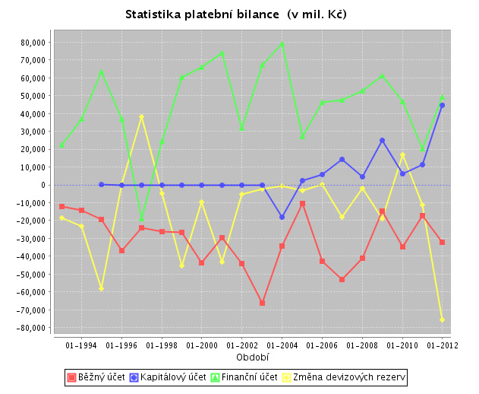
Zdroj: ČNB

Slide 13
Zdroj: ČNB

Slide 14
Čistá mezinárodní investiční pozice v % HDP (2014)
Švýcarsko | 119,6 | USA | -39,7
Japonsko | 74,8 | Slovensko | -70
Německo | 36,4 | Španělsko | -94,5
Čína | 17,1 | Irsko | -106,7
Rusko | 16,7 | Portugalsko | -111,6
ČR | -35,6 | Řecko | -121,9
Zdroj: Mezinárodní měnový fond

Slide 15
Vnější nerovnováha
Nerovnováha mezi jednotlivými účty platební bilance
Udržitelnost deficitů běžného účtu PB
Státní rozpočet × běžný účet PB
Způsoby vyrovnání PB
Fixní kurzy
Plovoucí kurzy
Ostatní
Politické problémy s vnější nerovnováhou – redistribuční dopady

